Slide 1
합격하는
이력서, 자기소개서 작성

Slide 2
1. 입사지원서 작성
입사지원서 폼 나게 써라!
  1.입사지원서의 전략
  1곳 업체에 1명을 뽑는다면 이력서는 평균 100통!
  이유- 복수 지원자가 많다.
  사람 자체가 많다.
  신입시장에 경력자도 지원한다.
  비전공자도 기술력이 있으면 지원한다.
  이 많은 지원 이력서 중에 본인의 이력서에 어떻게
  시선을 멈추게 할 것인가!-> 답) 폼 나게 쓴다.
  경험 있는 신입이 대세~!

Slide 3
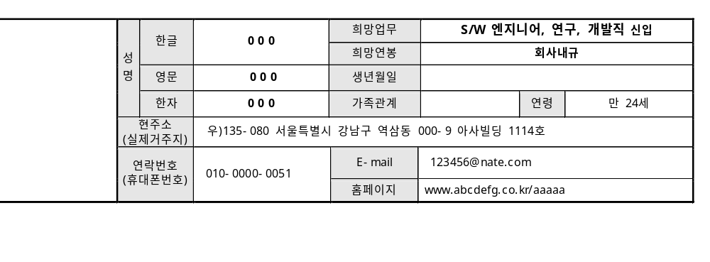
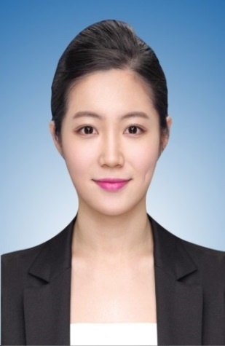
1. 입사지원서 작성
신상 자료 중요 포인트
  희망업무, 희망연봉은 사진만큼 중요하다.

Slide 4
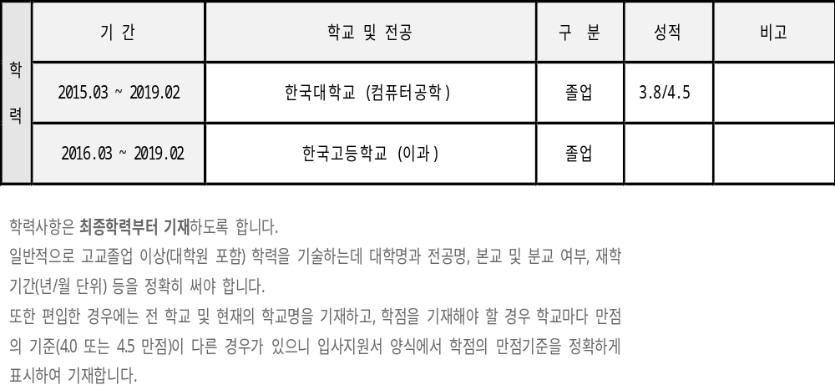
1. 입사지원서 작성

Slide 5
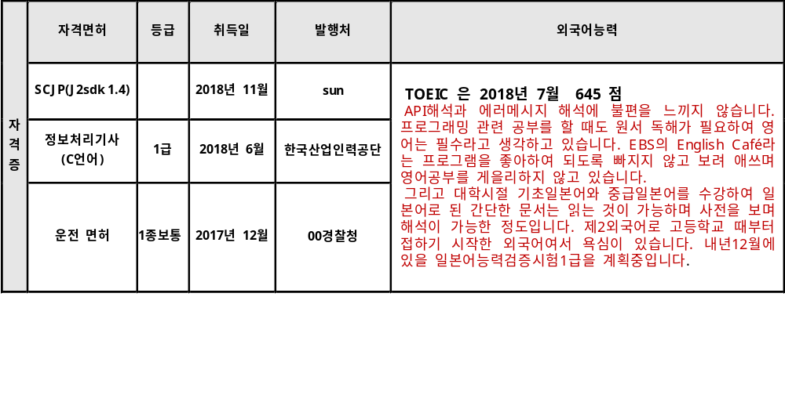
1. 입사지원서 작성

Slide 6
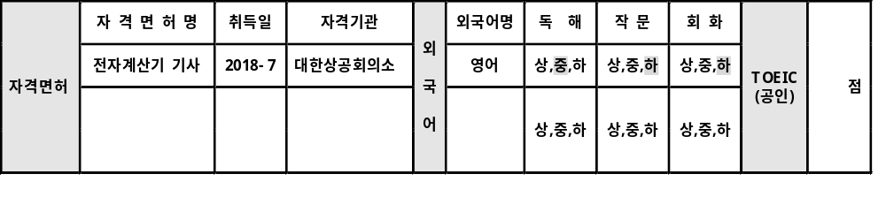
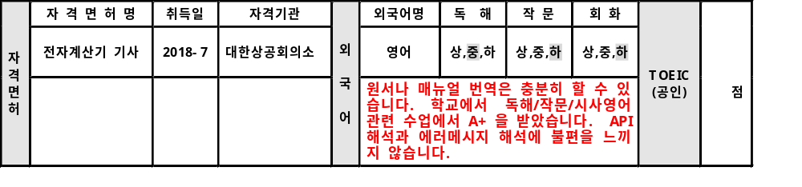
1. 입사지원서 작성
나에게 주어진 빈칸을 꽉 채워라!(회사형식)
Notes:
자격면허 작성시 취득일과 자격기관은 중요하지 않아 없애도 상관없다

Slide 7
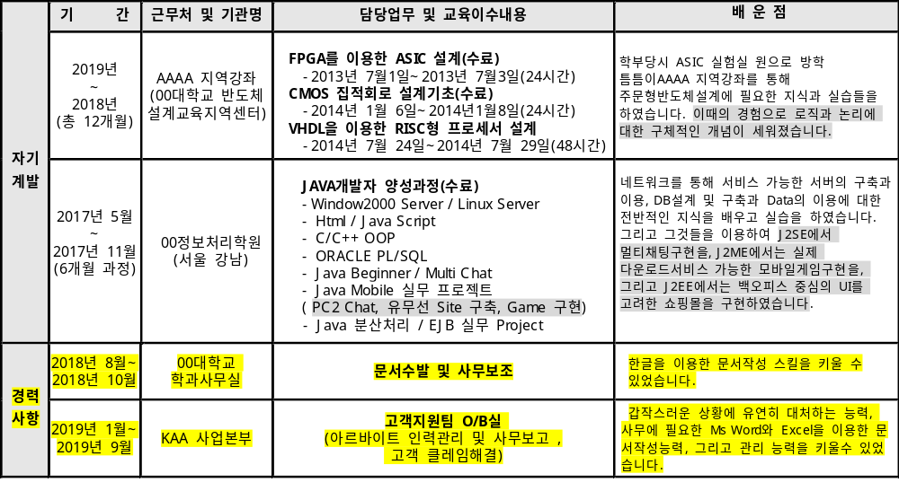
1. 입사지원서 작성
나에게 주어진 빈칸을 꽉 채워라!(자유형식)

Slide 8
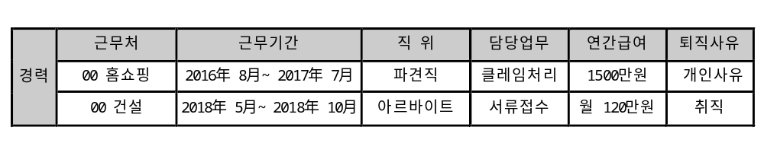
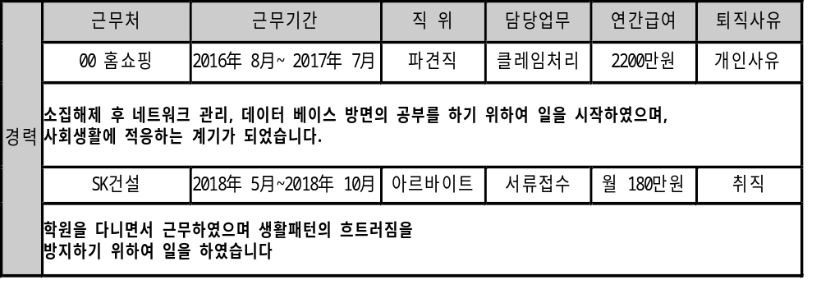
1. 입사지원서 작성
9.나에게 주어진 빈칸을 꽉 채워라!(회사형식)

Slide 9
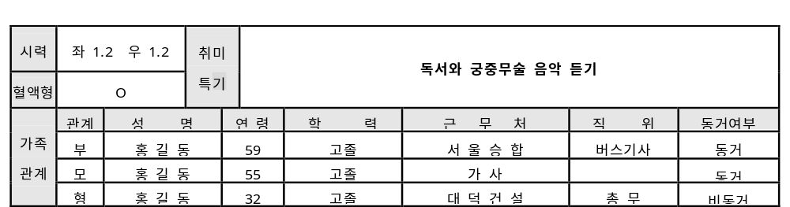
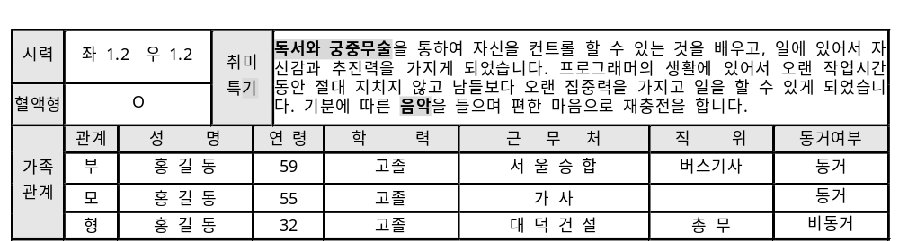
1. 입사지원서 작성
내가 왜 이것을 좋아하는지, 지원하는 직무와의 관련성?

Slide 10
강의요약정리
적극적인 태도를 글로 표현 하자!
  1순위 – 지원양식 폼을 세련되게 하자!
  2순위 – 작은 경험도 쓰기에 따라 큰 경험이 될 수 있다.
  최근 것이 없어도 좋다. 어렸을 때 경험도 좋다.
  빈칸을 최대한 악착 같이 써라!
  3순위 – 폼을 세련되게 했다면 안에 들어가는 내용을
  최대한 자신의 의지력이 느껴지도록 적극적인
  글로 표현하자!
  4순위- 기본에 충실하자!
  (사진, 긴급연락처, 연봉, 지원분야)

Slide 11


자기 소개서

Slide 12
자기소개서란?
자기소개서
기업은 자기 소개서를 통해, 지원자의 대인관계,
적응력, 성격, 인생관, 성장배경과 장래성을
가늠한다.
이력서
자기소개서
개인을 개괄적으로 이해하는 문서
개인을 보다 깊이
이해하는 문서

Slide 13
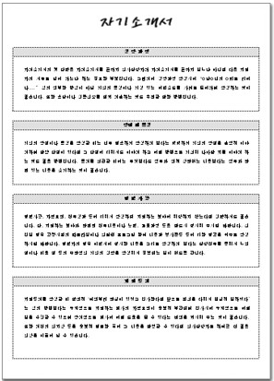
자기소개서의 구성
성장과정
성격소개
학창시절 및 경력사항
상세소개
지원동기 및
입사 후 포부

Slide 14
자기소개서 항목별 도움말
지원동기 및
입사후 포부
학창시절 및
경력사항
성격 소개
지원한 기업만을 위한 지원 동기를 자기비전과 결합하여 제시!!
성장과정
지원분야의 관련된 경력을 강하게 부각 !!
장단점 기술하되, 단점을 극복하려는 노력 부각!!
특별히 남달랐던 부분만을 핵심적으로 간단히!!

Slide 15
자기소개서 항목별 도움말
본인의 사회생활 경험을 통해 어떤 가치관, 인생관, 생활신조, 성품 등 자신의 인성이 어떻게 형성되어 조직구성원으로서 필요한 자질과 특성을 갖추고 있는지를 강조
성장과정

Slide 16
자기소개서 항목별 도움말
기업은 채용 즉시 직무를 원활하게 수행하여 기대 이상의 성과를 낼 수 있는 준비된 인재를 선호.
본인의 희망직무가 무엇인지 명시하고 해당직무를 왜 탁월하게 수행할 수 있는지 그 이유를 설명하고 입증할 수 있는 근거를 제시해야 신뢰감을 높일
수 있다.
근거로서 희망직무와 연관하여 본인이 수행하여 성취했던 성과가 무엇인지 스토리로 요약하여 설명하고 자신이 어떤 역할을 하여 성과에 무엇을 기여 했는지를 기술해야 한다.
사용 가능한 직무 스킬을 강조하기 보다는 스킬을 활용하여 이루어낸 성과를 사례로 제시해야 직무적합성을 판단할 수 있습니다.
희망직무 수행능력의 입증

Slide 17
자기소개서 항목별 도움말
지원회사에 대한 철저한 조사분석을 통해 취업 적격 요건을 파악하고
본인이 직무수행에 필요한 어떤 역량을 어느 정도 갖추고 있으며 자신의 어떤 강점이 회사가 선호하는 인재의 요건에 어떻게 부합하여 채용해야 할 인재로서 내가 왜 적합한지를 설명하여 설득할 수 있어야 한다.
지원동기

Slide 18
자기소개서 항목별 도움말
평이하고 추상적인 표현을 지양하고 본인이 추구하는 비전 등 미래구상을 제시하고 이를 성취하기 위해 입사 후 기간별로 어떤 목표를 설정하고 달성하기 위한 어떤 계획을 수립 실행하여 어떤 성과로 회사발전에 무엇을 공헌 할 것인지를 실감나게 주장하여 자신의 성장잠재력을 부각시켜야 합니다.
입사 후 포부

Slide 19
좋은 자기소개서의 조건
솔직하게 쓴 글
객관적으로 작성한다.
과장된 내용이나 ,
허위 사실을 기재해서는 안 된다.
표현이 명료한 글
자기소개서는 제한된 지면에 자신의
장점을 최대한 표현하고,
결론을 두괄식으로 요약하고, 예를 드는 표현법이 좋다.
지원기업[직종]에
맞추어 작성한 글
기업 입장에서 무엇을 할 줄 알고,
입사 후 무엇을 잘하겠다는 판단이
서도록 작성한다.
지원 기업관련 에피소드를 넣으면 좋다.

Slide 20
자기소개서 주의사항
진부한 표현
“저는..”부터 시작하여 태어난 집안 내력을 이야기 하는 흔한 표현은 쓰지말것
저는 1992년에 서울의 평범한 가정에서 태어났습니다.
(…)
저의 어릴 때 꿈은 선생님이었습니다.
(…)
상투적
지루함
읽기 싫음

Slide 21
자기소개서 주의사항
당신은 유일한 존재
남과 같을 수 없다.
당연하고 예상 가능한 말은 삼가하도록 한다.
당연한 말 ?
(…)
4년 만에 대학을 졸업한 저는 취업을 하지 못한 상태에서 편의점 아르바이트를 하였습니다.
(…)
또 뻔한 줄거리
너무 평이해
장점이 뭐야 ?

Slide 22
자기소개서 주의사항
한자 숙어나 외래어를
부적절하게 사용하면,
지식 수준이 낮은
사람으로 평가되기 쉽다.
한자숙어/외래어 ?
(…)
산수갑산을 가더라도 꼭 이 위기만은 반드시 극복해야 한다는 생각을 하다 보니, 무대뽀로 덤벼들게 되었습니다. (…)
지식 수준 ?
무슨 말인지 ?
오히려 단점

Slide 23
자기소개서 주의사항
자기소개서는 한 장을 다 채울
수 있도록 노력하자.
여백 ?
(…)
달랑 10줄 쓰고 ?
(…)
할말 없나 ?
생각 없군
왜 사는지 ?

Slide 24
자기소개서 주의사항
오탈자 ?
자기소개서를 제출하기 전에,
심사위원 입장에서 다시 읽으며
고쳐 볼 것.
(…)
..오자와 탈자가 너무 많습니다.
(…)
지식 수준?
성의 없군
진실성도 의심
Notes:
띄어쓰기도 주의해서 작성해야 한다.

Slide 25
자기소개서 BEST
1위
참신한 자기표현
2위
성실한 작성
3위
성실한 성격
관련 경력자
4위
5위
적절한 생활환경

Slide 26
자기소개서 WORST
1위
난 너무 잘났어요
2위
대충 쓰고 말지 뭐
3위
맨날 하는 말

Slide 27
아이디어 모으기 - 마인드 맵
성장과정
장점
성격
단점
학과활동
나=홍길동
학창시절
동아리활동
좌우명
기타
과커플
지원동기
TOEIC
입사후 포부
어학공부

Slide 28
인사담당자 체크 포인트
인사 담당자들이 평가하는
자기소개서 항목
자기소개서 문장의
평가항목
1. 어떠한 성격의 소유자인가?
2. 전공은 무엇이며, 얼마만큼의
실력을 배양했는가?
3. 전공 이외의 관심 사항은 무엇인가?
4. 업무에 쉽게 적응하며, 이해력이 빠른가?
5. 비전을 가지고 있는가?
6. 조직에 융화될 수 있는 사람인가?
7. 사물을 긍정적으로 바라보는가?
8. 소신과 주관이 있는가?
사고력이 있는가?
2. 창의력이 있는가?
3. 개성이 있는가?
4. 꾸밈이나 거짓은 없는가?
5. 표현력이 있는가?
6. 우리말에 대한 표현과 이해력이 빠른가?

Slide 29
잘못된 자기소개서
같은 이야기를 반복해서 늘어 놓는다.
중복표현 형
군더더기 형
이것 저것 불필요한 말들을 늘어 놓고, 핵심적인 내용이 적다.
주제와 관계없는 다른 이야기를 쓴다.
동문서답형
사전 참조형
낯 익지 않은 억지 표현으로 어렵게 글을 만들어 쓴다.
뭔가 이야기를 쓰다가 결론을 맺지 못한다.
얼버무림 형

Slide 30
자기소개서 클리닉 1
군더더기형
매우 추상적인 표현이다. 이런 표현 보다는 수행한 프로젝트는 어떤 프로젝트였고, 자신이 맡은 부분은 무엇이었는지를 구체적으로 표현하는 것이 좋다.
졸업을 하고
프로그래머로서의 기량이 부족하다는 것을 느끼고 ○○에 지원하게 되었습니다.
6개월 동안 학원을 다니면서 자바라는 언어와 요즘 부각되고 있는 xml이라는 언어에 대한 지식과 기술을 배울 수 있어 너무나 좋았습니다.
프로젝트를 통해 알고 있던 지식을 활용해 작품을 만들면서 실력 향상과 많은 경험을 할 수 있었습니다.
뿐만 아니라 좋은 동기들을 만나 폭 넓은 대인 관계를 갖게 되어 행복했고 여러모로 잘한 선택이었습니다.
~
군더더기일 뿐이다. 학원은 대인관계를 넓히거나, 공부하는 순간의 행복을 위해 다니는 곳이 아니다.

Slide 31
자기소개서 클리닉 1
개선 사례
(~)
대학 졸업 무렵, 프로그래머로서의 기량과 경험이 부족하다고 느낀 저는 OO 학원에 지원하게 되었습니다. 그 후 6개월동안 프로젝트를 수행하며 자바와 xml을 공부하였습니다.
OO학원에서 진행한 프로젝트는 중소기업용 자산관리시스템의 개발이었는데, 저는 팀장으로서 요구분석과 설계, 그리고 업무 조정을 맡았습니다.
프로젝트의 계획에서 완수까지의 전체 절차를 경험하면서, 하나의 프로젝트를 완수하기 위해서는 팀원의 개발 능력도 중요하지만, 팀원들 사이의 팀웍과 팀장의 리더십이 더 중요하다는 것을 깨달았습니다.

Slide 32
자기소개서 클리닉 2
중복표현 형
1학년이란 표현이 중복 사용 되어 생략하는 것이 간결해 보인다.
~~
HTML은 1학년때부터 계속 해서 사용해오던 언어입니다. 1학년 때 HTML만을 가지고 홈 페이지를 제작한 적이 있기 때문에 능숙하게 사용할 수 있습니다.
~~
영화, 공연예매를하는 사이트로 영화,공연과 관련된 상품을 판매하는 쇼핑몰,공연장 정보제공,감상후기등…….
~~
1학년때부터 HTML를 이용하여 홈페이지를 제작 하였습니다. 그렇기 때문에 HTML를 능숙하게 사용할 수 있습니다.
~~
영화, 공연 예매를 하는 사이트로서, 관련 상품을 판매하는 쇼핑몰, 공연장 정보 제공, 감상 후기, 마이페이지, 예고편 감상, 상담원과 실시간 채팅 등의 서비스를 제공하고 있습니다.
띄어쓰기도 제대로 되지 않았으며, 영화, 공연이란 말은 중복되었다.

Slide 33
자기소개서 클리닉 3
사전 참조형
잘 쓰이지도 않는 말을 사전에서 찾아내서 끼워 맞춘 듯한 느낌이 든다. 어색할 뿐더러 아주 딱딱 하다.
~~(전략)
사진부 활동을 하면서 분명한 의지로, 계획적인 단계를 밟아 열의를 가지고 행동한다면 최고의 자리에 오를 수 있다는 것을 배웠습니다.
(후략)~~
어휘를 사용할 때는 자주 쓰고 쉽게 이해되는 것들로 구성해야 읽는 사람도 부담이 없고 이해도 빠르다.
사진부 활동을 하면서 배운 것은, 철저한 계획을 세워 강인한 의지와 열정을 가지고 활동한다면 어느 분야에서나 최고의 자리에 오를 수 있다는 사실이었습니다.

Slide 34
자기소개서 클리닉 4
동문서답형
미술을 좋아한다는 사실과 늦었다고 생각할 때가 가장 빠르다는 신조와는 무슨 관계가 있는 것일까 ?
미술을 좋아했던 이유 때문인지, 저의 인생관에서도 많은 영향을 받게 되었습니다. "늦었다고 생각할 때가 가장 빠르다" 이것이 저의 생활 신조입니다.
앞뒤 문맥을 봐 가면서 쓰는 것도 중요하다. 이런 식으로 자기소개서를 채우는 건 무의미하다.
“늦었다고 생각할 때가 가장 빠르다”는 생활 신조를 가지고 있었기에, 늦게나마 미술을 향한 꿈을 새롭게 펼칠 수 있었습니다.

Slide 35
자기소개서 클리닉 5
얼버무림 형
좋은 문구만을 골라서 잘 쓰려다 보면 이런 식의 문장이 되기도 한다. 편하게 쓰려고 노력하라
~~(전략)
항상 제가 있는 자리에서 최선을 다하고 완벽을 기하는 자세이길 노력합니다.
그림을 좋아해 미술을 전공하길 원해 뒤늦게 입시를 준비했고 결국 미대에 진학하진 못했지만 많은 것을 배울 수 있었습니다.
(후략)~~
미대 입시를 준비했다는 것인데, 무엇을 배웠다는 것일까 ?
항상 제가 있는 자리에서 최선을 다하고 완벽을 기하겠다는 자세로 매사에 임하겠습니다.
그림을 좋아하였기에 뒤늦게 나마 미술전공을 하기 위해 입시를 준비했습니다. 비록 미대 진학은 하지 못했지만 입시 준비 과정에서 색채에 관한 감각과 사물을 다른 각도에서 보는 법을 익힐 수 있었습니다.

Slide 36
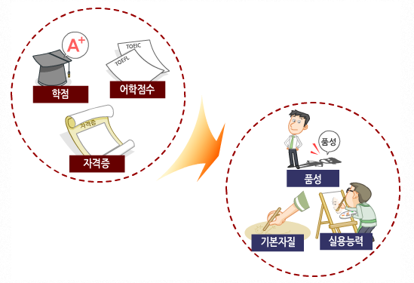
채용 동향의 변화
스펙(출신학교, 학점, 토익점수 등)보다는
스토리(나만의 사례)와
직무역량(전공, 관련경험)에 더 비중

Slide 37
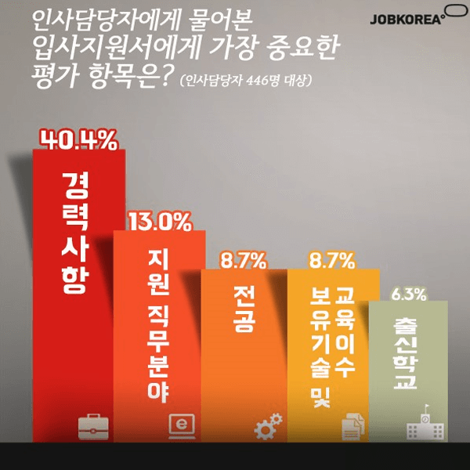

Slide 38
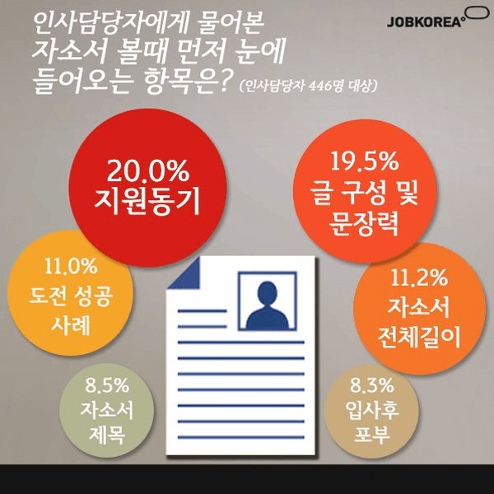

Slide 39
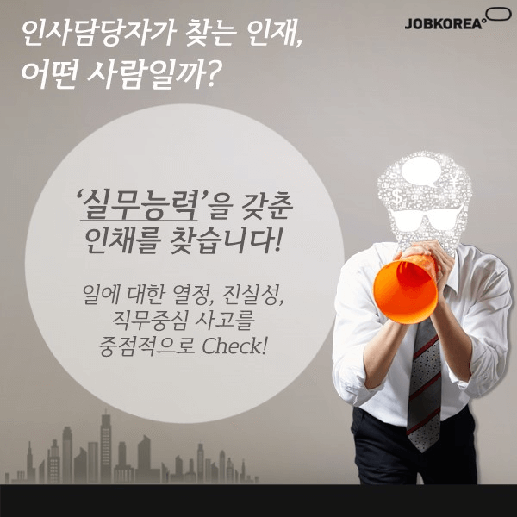

Slide 40
자기 소개서 잘 쓰는 요령
나를 알아보기
신입은 증거를 제시해야 한다. 그리고 경험이 곧 증거다.
예) 지원하는 직무에 맞는 경험
대학생활, 군생활, 해외여행 , 공모전 수상의 경험
정도는 누구나 다 있다고 해도 과언이 아니다.
예) 직무와 관련된 경험이 특별할 수 있다.

Slide 41
눈길을 끄는 자기소개서
참신하게 시작, 독창성 – 스토리텔링
두괄식과 우선순위로 승부
지원분야, 업무핵심의 정확한 이해
실제 업무경험과 실무경력 중심
지원하는 회사를 잘 알고 있음(귀사 > 00전자)
객관적, 수치화된 자기표현
경험 열거보다는 경험을 통해 얻게 된 성과
각 단락마다 눈길을 끄는 소제목
육하원칙에 맞게 작성하고 무조건 끝말이 “~다” 로 작성
회사를 지원하는 이름 없이 “귀사”라고 하면 100% 탈락

Slide 42
서류접수
이력서와 자기소개서는 하나의 파일로 작성
(사진첨부)
한글, 워드, 스프레드시트 등 다양하게 준비하고 (회사가 원하는 프로그램 버전으로 제출)
메일 발송 시 제목에 주의하고 파일이름은 (홍길동-이력서 010-1234-5678)
압축은 하지 않는다
보냈으면 확인하라

Slide 43
Thank you

